Slide 1
高通QMI介绍
5G&LTE软件开发部：Carl

Slide 2
01
QMI的作用
02
QMI Client
03
QMI 使用流程

Slide 3
QMI的作用
AP侧与BP侧
AP：Application Processor，即应用芯片
BP：Baseband Processor，即基带芯片
FCC（美国联邦通信委员会）认证要求将AP和BP分开，因为射频控制相关的功能（信号调制、编码、射频位移等）都是高度的时间相关的，最好能将这些函数放在一个CPU核上运行，并在这个CPU核上运行一个实时的操作系统，这样AP核上操作系统和驱动的bug就不会导致设备发送灾难性的数据到移动网络中；并且一旦BP被设计和认证好，不管你采用的操作系统和应用软件怎么变化，它都可以正确的执行通讯功能，设计者也可以更加自由的设计用户界面和应用软件。
AP上面则运行了我们通常的操作系统和应用软件
因此可以这样理解，AP可以算作是你的电脑，BP则是电脑的modem，没有modem，你没有办法和外界通信。

Slide 4
QMI的作用
QMI即Qualcom Message Interface 高通信息接口
高通平台目前都是非对称多核心，最主要的是AP和Modem。
两个处理器怎么进行通信呢，我们把AP和Modem当作两个主机，问题就变得了很简单，TCP/IP协议不是一种非常成功的进程间跨主机通信方式。
高通没有采用这种方式，但是借鉴了TCP/IP的框架设计。它的框架是这样的
内核态：基于共享内存（SMD）实现链路层，扩展协议域；
用户态，封装出类似于socket函数的接口，用于用户态使用。
而QMI就是用户态使用的API接口，这些接口非常类似于socket。

Slide 5
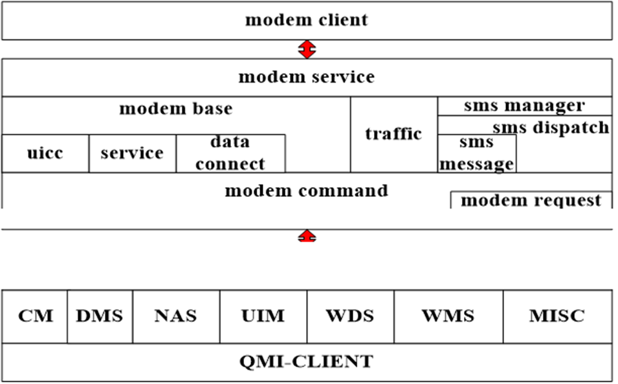
QMI Client

Slide 6
QMI Client
QMI Client
QMI Control Service (QMI_CTL)：
用户发起其他服务请求前，必须先申请 ClientID, 这个ID就是由控制服务分配的, 这个服务永远在线
QMI DeviceManagement Service (QMI_DMS)：
一般设备管理包括：设备标识，设备电源，充电等级等。
QMI Wireless Data Service (QMI_WDS)：
网络接口管理(启动/停止)，数据连接，数据包统计等。
QMI Network Access Service (QMI_NAS)：
服务系统、信号强度、网络扫描、注册/注销、添加/删除等。

Slide 7
QMI Client
QMI Client
QMI Position Determining Service (QMI_PDS)：
基于位置的服务，比如GPS
QMI Wireless Messaging Service (QMI_WMS)：
SMS服务, WMS服务等
QMI Voice Service (QMI_Voice)：
语音电话服务

Slide 8
QMI使用流程
QMI Client 初始化
1、qmi_client_notifier_init 初始化client通知信息
2、qmi_client_get_service_list 查询支持的服务列表个数
3、qmi_client_get_service_list 查询支持的服务列表信息
4、qmi_client_init 使用其中一个服务信息初始化client

Slide 9
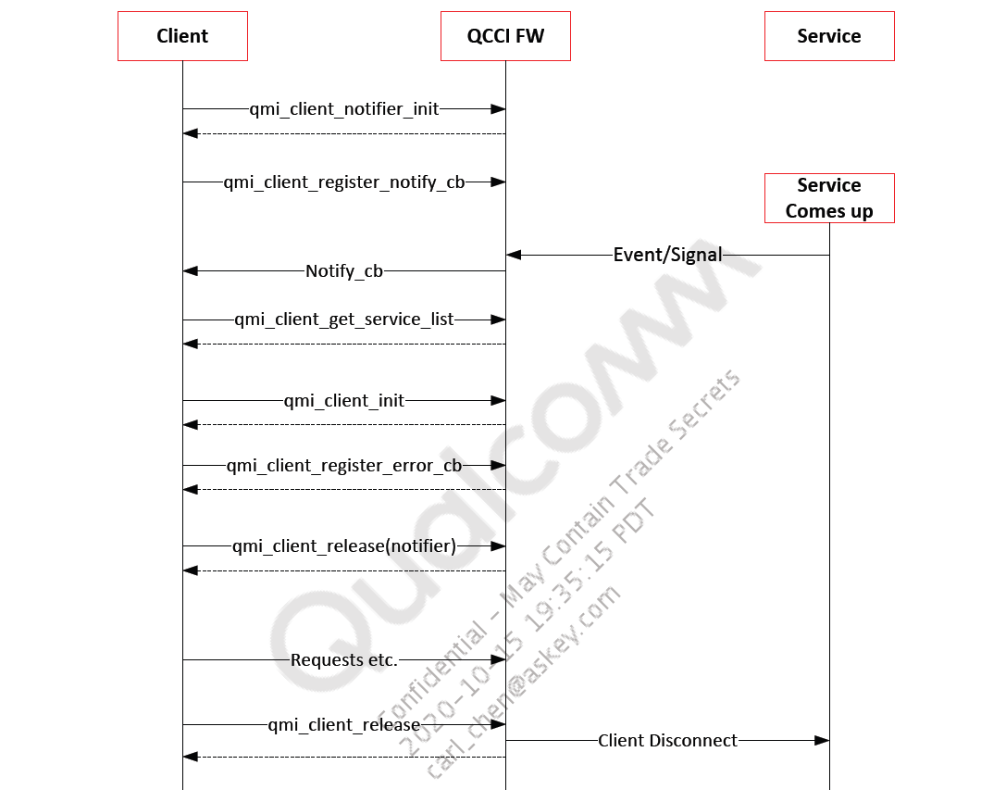
QMI使用流程

Slide 10
QMI使用流程
qmi_client_notifier_init()
此函数用于用服务对象初始化通知程序。当支持service_obj的服务到达或退出系统时，设置os_params中指定的信号或事件对象。os_params的内存必须在函数返回的user_handle的生命周期内有效。如果os_params是在堆栈上声明的，那么在返回之前必须通过qmi_client_release函数释放user_handle。
extern qmi_client_error_type
qmi_client_notifier_init
(
qmi_idl_service_object_type service_obj,
qmi_client_os_params *os_params,
qmi_client_type *user_handle
);

Slide 11
QMI使用流程
qmi_client_get_service_list()
检索与所提供的服务对象对应的服务列表
qmi_client_error_type qmi_client_get_service_list
(
qmi_idl_service_object_type service_obj,
qmi_service_info *service_info_array,
uint32_t *num_entries,
uint32_t *num_services
);

Slide 12
QMI使用流程
qmi_client_init()
此函数用于初始化到服务的连接。此函数仅为客户端提供一个有效的user_handle，该user_handle允许与服务通信。直到发送了第一个请求消息，服务才会被告知客户机的存在。os_params的内存必须在函数返回的user_handle的生命周期内有效。如果os_params在堆栈上声明，则必须在返回之前通过qmi_client_release函数释放user_handle。
extern qmi_client_error_type
qmi_client_init
(
qmi_service_info *service_info,
qmi_idl_service_object_type service_obj,
qmi_client_ind_cb ind_cb,
void *ind_cb_data,
qmi_client_os_params *os_params,
qmi_client_type *user_handle
);

Slide 13
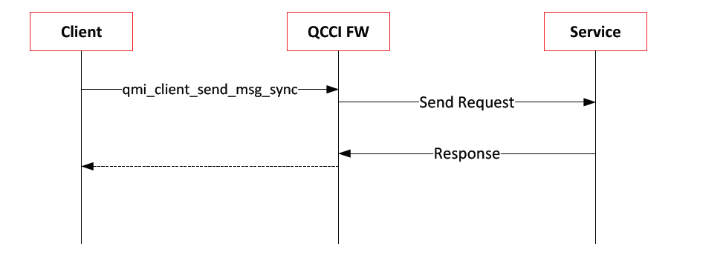
QMI使用流程
同步消息

Slide 14
QMI使用流程
extern qmi_client_error_type
qmi_client_send_msg_sync
(
qmi_client_type user_handle,
unsigned int msg_id,
void *req_c_struct,
unsigned int req_c_struct_len,
void *resp_c_struct,
unsigned int resp_c_struct_len,
unsigned int timeout_msecs
);

Slide 15
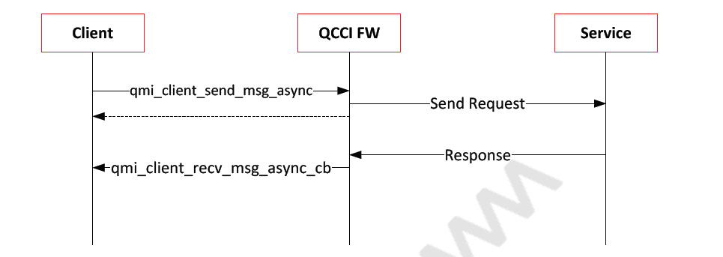
QMI使用流程
异步消息

Slide 16
QMI使用流程
qmi_client_error_type qmi_client_send_msg_async
(
qmi_client_type user_handle,
unsigned int msg_id,
void *req_c_struct,
unsigned int req_c_struct_len,
void *resp_c_struct,
unsigned int resp_c_struct_len,
qmi_client_recv_msg_async_cb resp_cb,
void *resp_cb_data,
qmi_txn_handle *txn_handle
);

Slide 17
THANK YOU !
感谢聆听

